Slide 1
Гостиничный комплекс «Крестовая падь» – идеальное место для проведения Вашего мероприятия!

Slide 2
ООО «Крестовая Падь» предлагает проведение конференций, семинаров, тренингов, деловых встреч.
Для этого мы располагаем всем необходимым:
Конференц-зал с видом на озеро Байкал вместимостью 60-80 чел., комнаты переговоров.
Оборудование: проектор, экран, звукоусилительное оборудование, флипчарт, ноутбук, компьютер, лазерный принтер, копировальный аппарат, телефон.
Номерной фонд с благоустроенными номерами категорий «стандарт», «стандарт улучшенный», «студия», «люкс».
Питание участников мероприятий обеспечивают два ресторана.
Могут быть организованы кофе-брейк, обед, фуршет, банкет.

Slide 3
Конференц – студия выполнена из дерева, обрамлена большими окнами, из которых открывается вид на озеро Байкал.
Студия единовременно может принять группу численностью до 80 человек.
В студии выделены следующие зоны: рабочая зона, зона вспомогательного (технического персонала), зона для проведения кофе-брейков. Студия оснащена современным оборудованием. По требованию клиентов перечень оборудования может быть расширен.

Slide 4
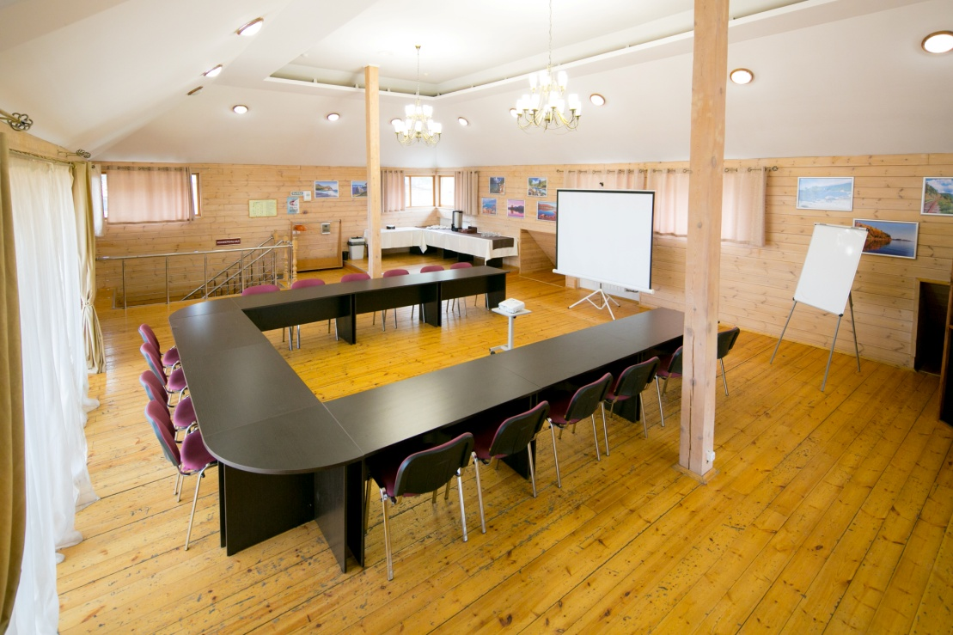
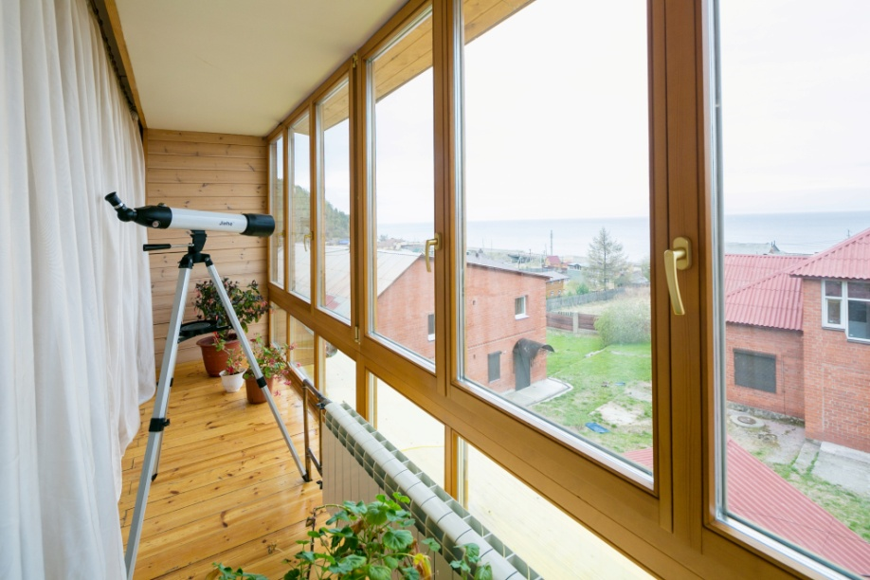
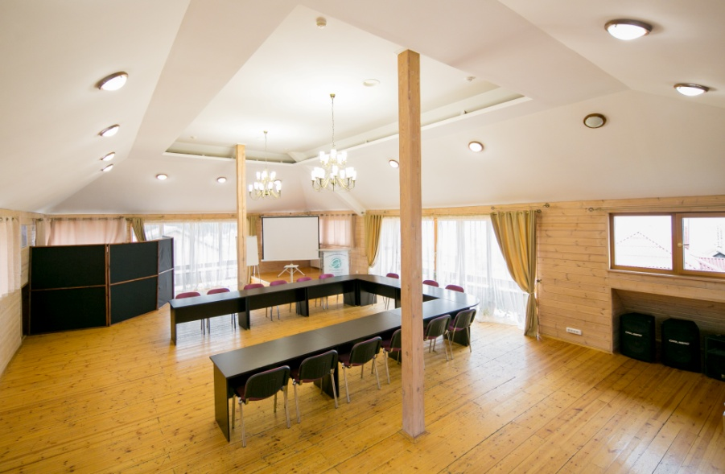
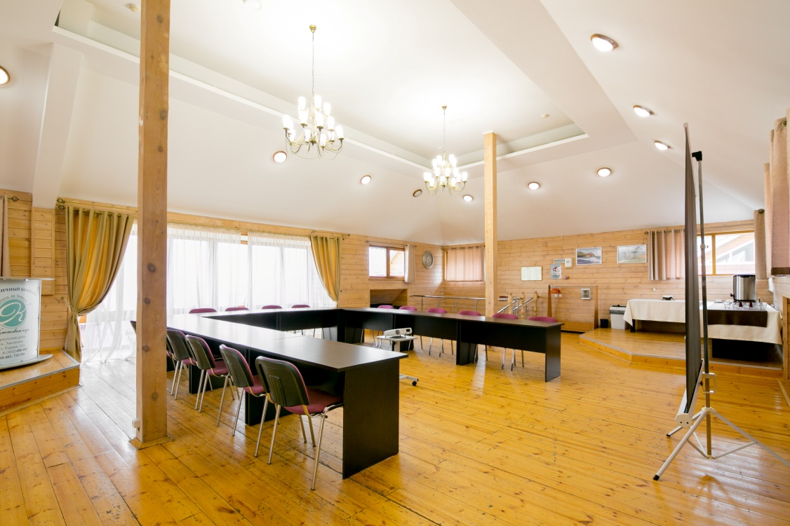

Slide 5
Прейскурант
Наименование услуг | Стоимость, руб.
Аренда конференц-студии, час. | 1000
Аренда конференц-студии, день (до 8 часов) | 5000
Проектор | 1000
Копировальный аппарат | 2000
Экран на триноге | 500
Звукоусилительный мобильный комплект | 2000
Флипчарт с набором маркеров | 1000

Slide 6
ООО «Крестовая Падь» предлагает проведение тренингов по командообразованию (Team building) –
это корпоративные мероприятия, проводимые для сотрудников определённой компании, направленные на выработку командного духа и оптимальной модели поведения в экстремальных ситуациях через испытание приключений с целью создания из коллектива настоящей, объединённой единой целью команды.
Многим офисным работникам необходимы свежий воздух, движение и радость общения в естественных условиях, с мощной подпиткой энергетикой Байкала.

Slide 7
ООО «Крестовая Падь» предлагает проведение корпоративных вечеров, банкетов, семейных праздников в ресторанах гостиничного комплекса.
В меню ресторана представлены традиционные сибирские блюда и блюда европейской кухни; имеются винная, чайная и кофейная карты.
С 31 мая начинает работать летняя терраса – с широким выбором блюд барбекю. Чистейший байкальский воздух, соединяясь со свежим ароматом сибирского дерева, создаёт в ресторанах необычайно притягательную ауру, а панорамный вид на Байкал и вершины Хамар-Дабана с летней террасы надолго остаются в памяти.

Slide 8
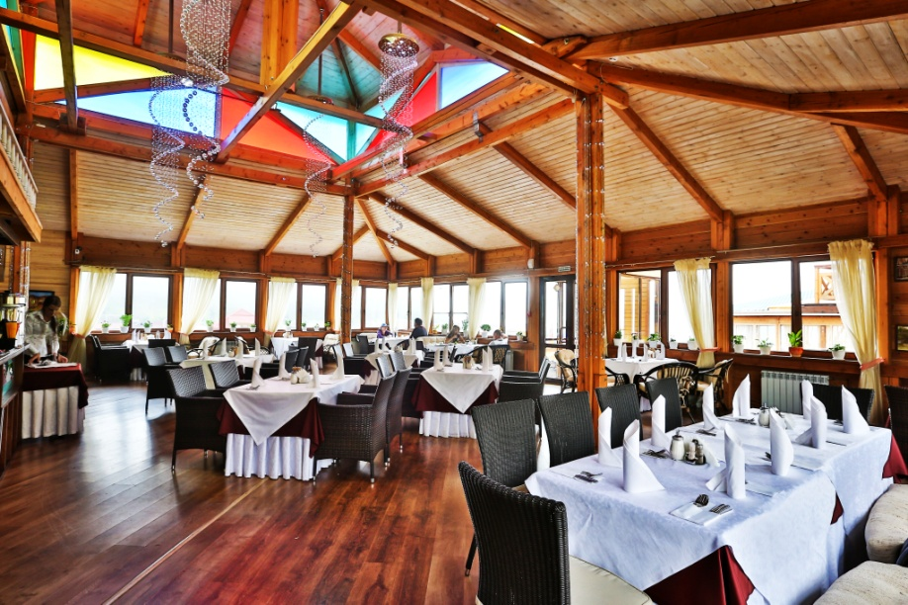
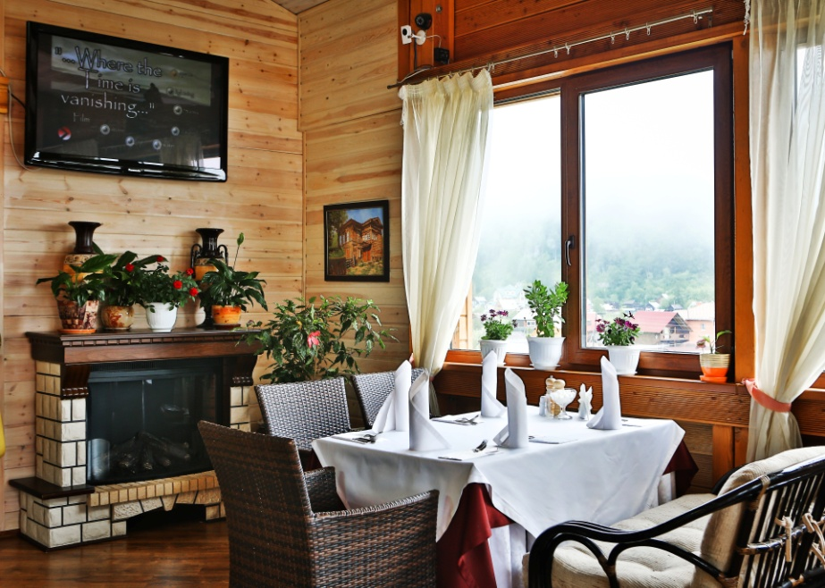
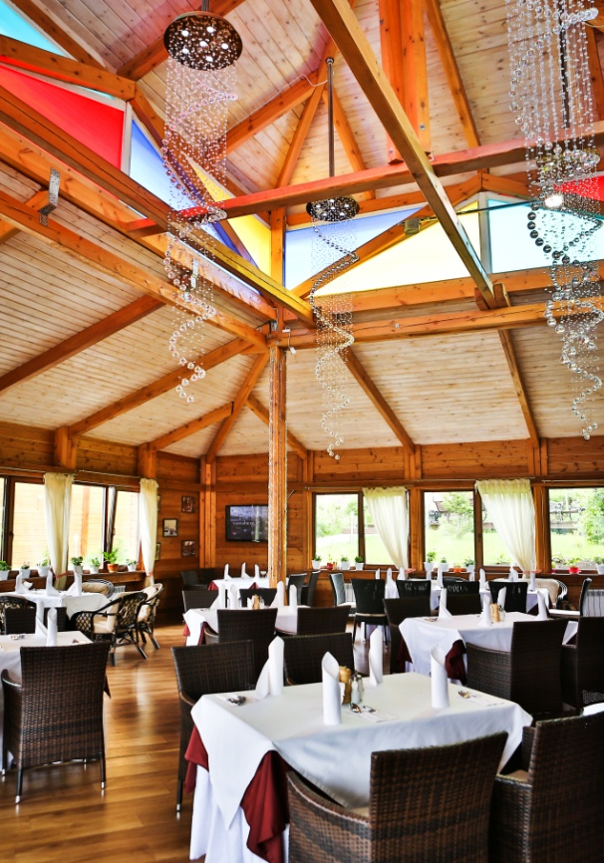
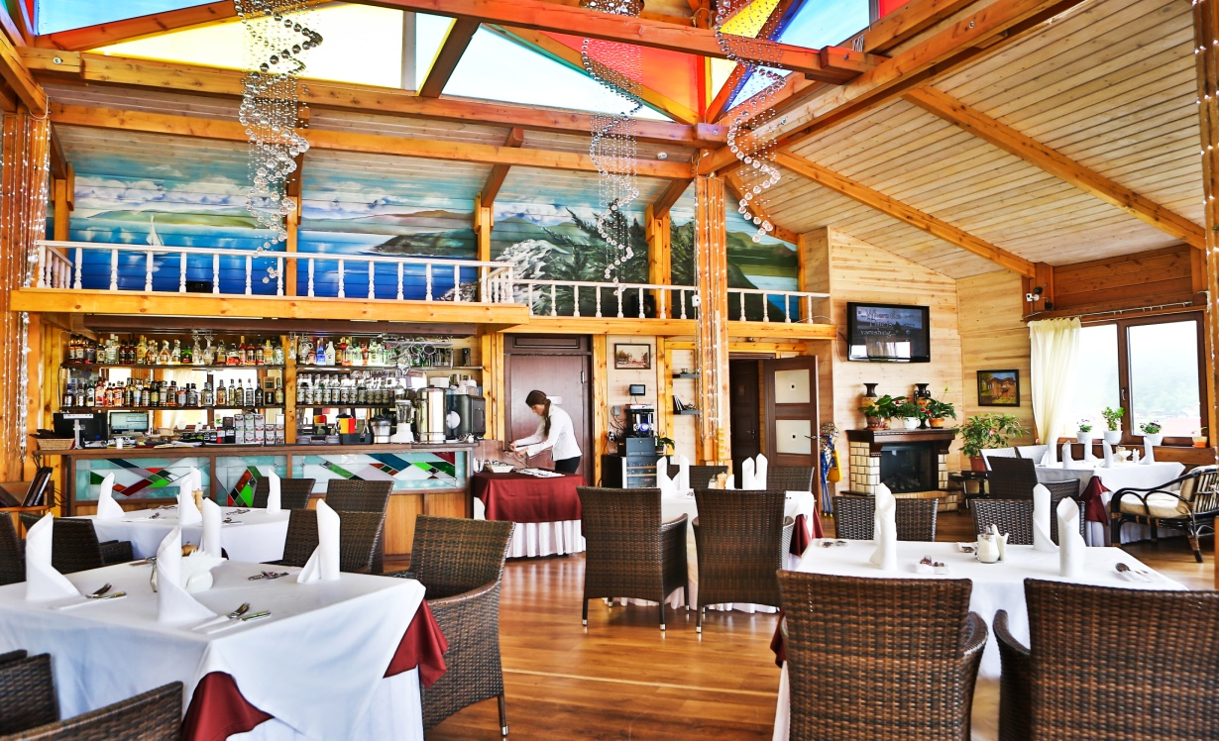

Slide 9
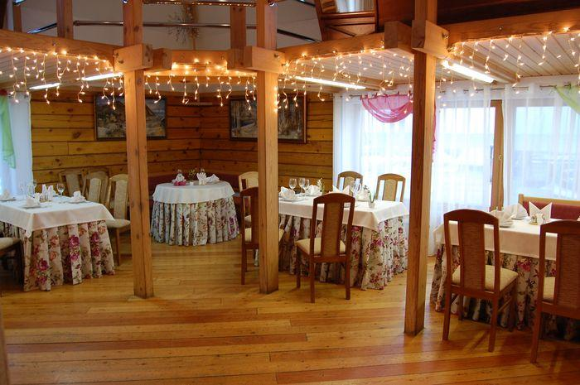
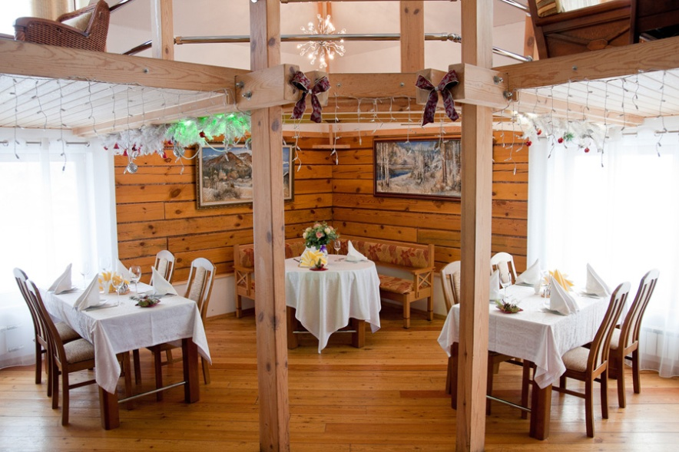
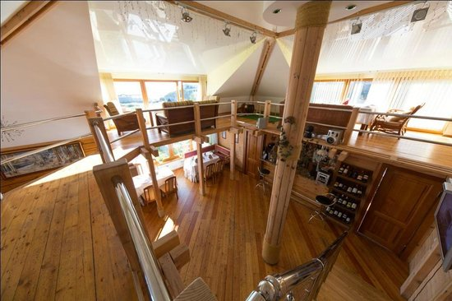

Slide 10
Категория номера | Стоимость номера в межсезонье, руб 15.01-14.05 15.10-14.12 | Стоимость номера в сезон, руб 15.05-14.10 15.12-14.01
Стандарт | 5000 | 5500
Стандарт улучшенный | 5500 | 6500
Студия | 6000 | 7000
Студия улучшенная | 6500 | 7500
Люкс | 7500 | 8500
2-ухкомнатный четырехместный номер | 9000 | 9500
VIP-коттедж | 38000 | 38000

Slide 11
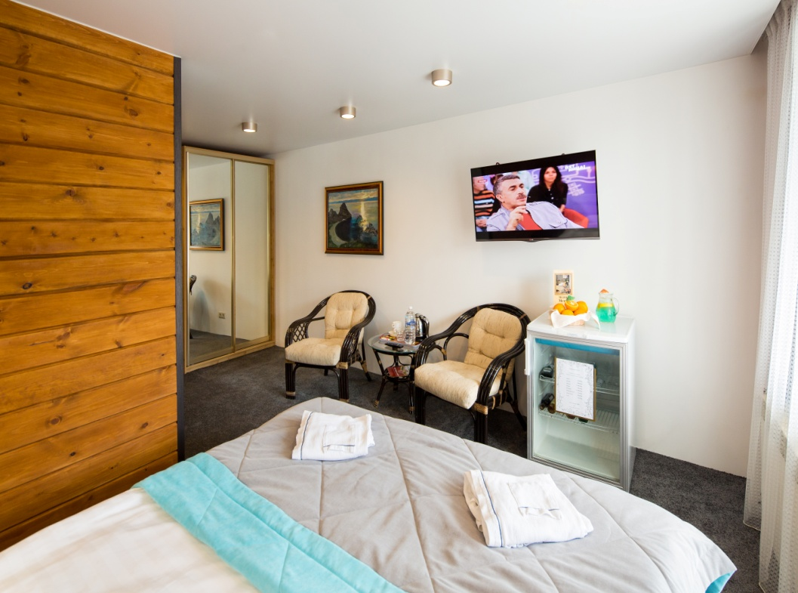
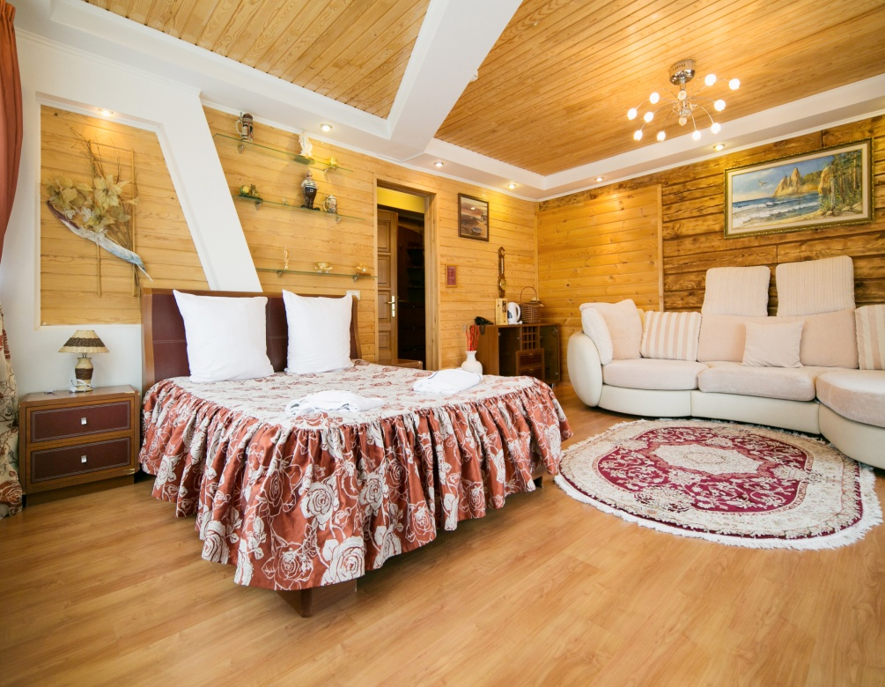
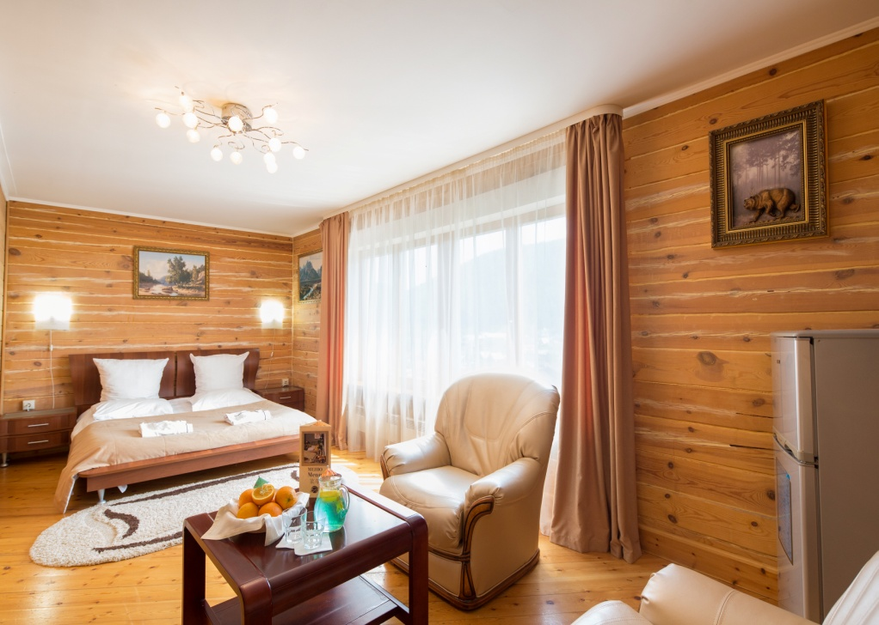
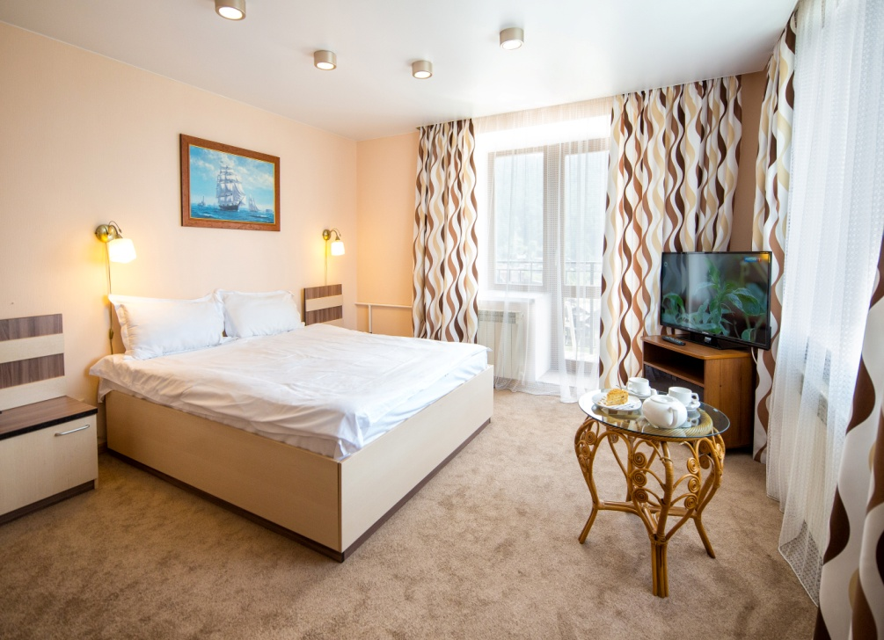

Slide 12
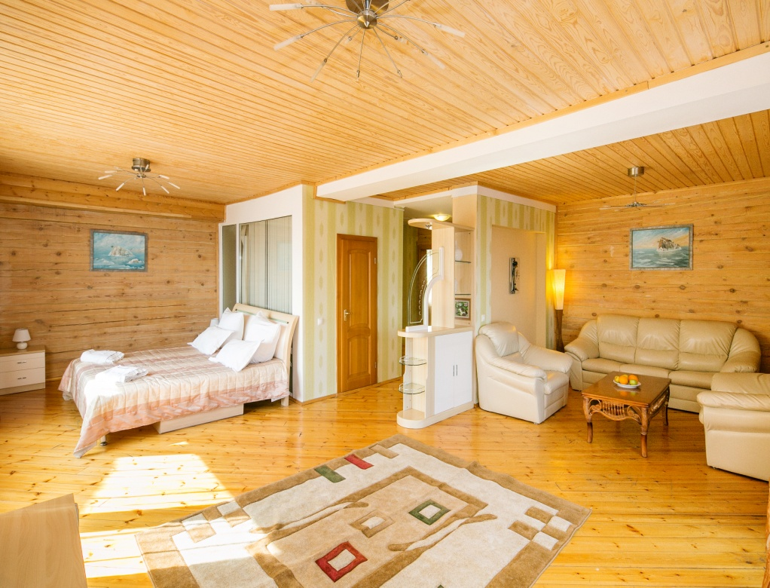
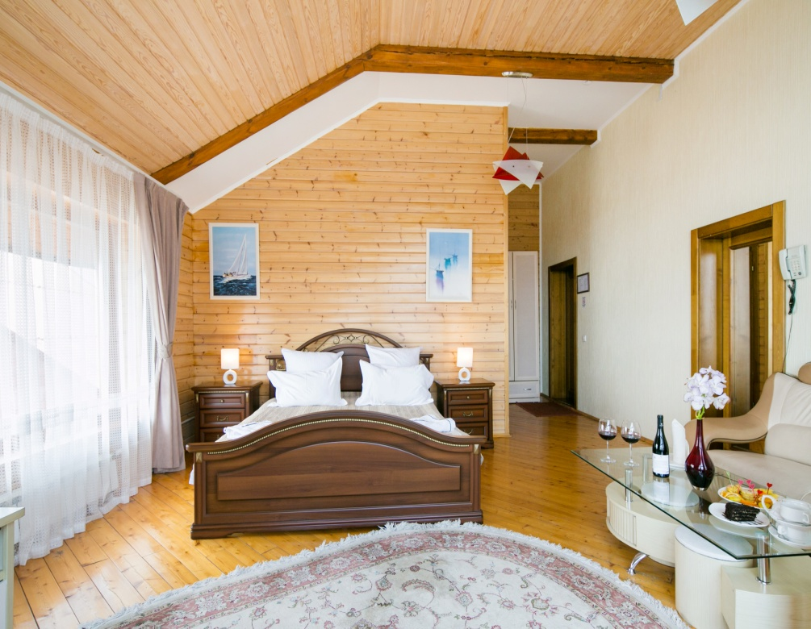
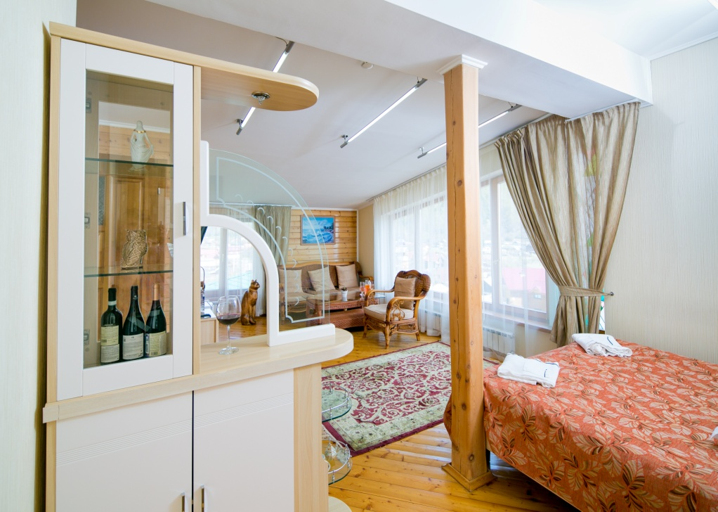
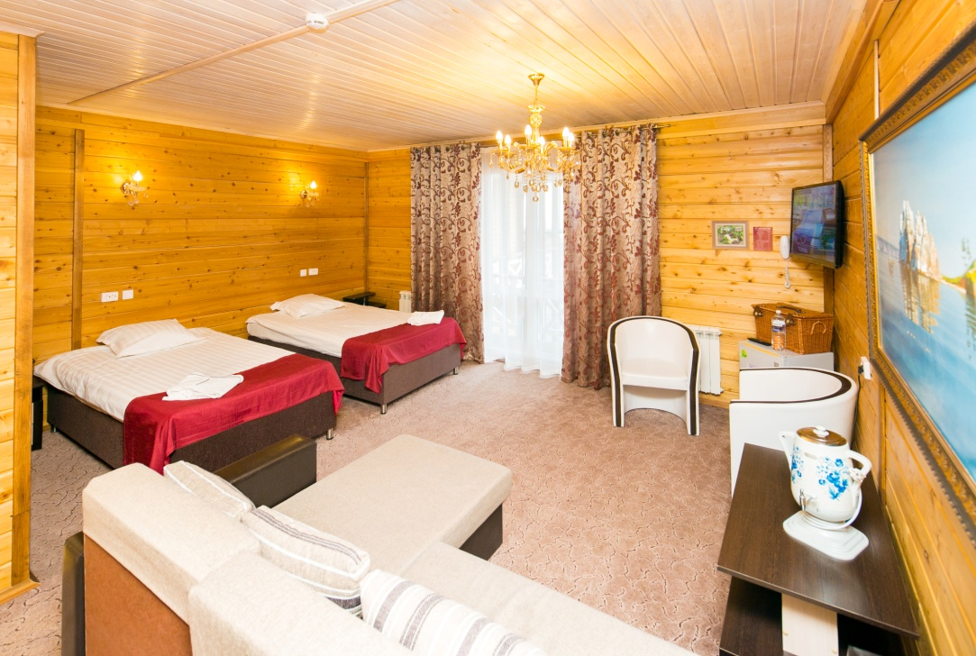

Slide 13
Отзывы
01.11.2017 Маргарита
Благодарю Гостиничный комплекс "Крестовая падь" за то, что вы - лучшие! Лучшие в обслуживании, в лояльности, в чёткости, в пунктуальности. Отдельное спасибо хочется выразить Марии Сергеевне за Индивидуальный подход. Официантам, которые добродушно и улыбчиво встречали нас на завтраках, обеда и ужинах. Особенное спасибо за гала-ужин. Всё было на высшем уровне. Администраторам за их терпение и отзывчивость и помощь. Они могут решить реально любой вопрос. Таких ответственных я ещё не видела. Я бы каждый год проводила конференции именно у вас. Тысячу раз спасибо за то, что уровень проведения нашей конференции получился таким высоким .
11.08.2017 Альбина
Уважаемые работники гостиничного комплекса Крестовая Падь. Компания ОАО "РЖД" в лице участников семинара, состоявшегося 10.08.2017г., выражает Вам искреннюю благодарность за подготовку мероприятия. Благодарим Ваш компетентный персонал за оперативное решение возникающих вопросов, за улыбки и хорошее настроение, за прекрасную кухню, за чистоту и комфорт, а также за понимание. Отдельная благодарность руководителю комплекса за хорошо подобранный коллектив и слаженную работу.

Slide 14
Мы сделаем всё возможное, чтобы
Ваш отдых был максимально комфортным,
а деловая поездка - плодотворной!
С уважением, администрация
гостиничного комплекса «Крестовая Падь».
Ознакомиться с подробной информацией о гостиничном комплексе и интерьерами номеров, а также забронировать номер вы можете на сайте www.krestovayapad.ru
а также по тел.: (3952) 496-863, и e-mail: krestovayapad@mail.ru.

